Slide 1
FACT ung

Slide 2

Hovedbudskap
«Vi etterstreber å tilby alle de helse- og sosialfaglige tjenestene ungdommen trenger hjemme på gutterommet og tilpasser de til ungdommen behov og utgangspunkt.
Vi tar med oss hjelpeapparatet til ungdommen der ungdommen er.»
Notes:
… with that in mind, my core message today, that I want you to remember when I end my presentation, is:

Slide 3





FACT ung Bergen
FACT ung = Ambulant, fleksibel og helhetlig oppfølging og behandling av barn og unge mellom 12-18 (25) år
Nasjonal og tilskuddsfinanisert satsning og implementering
Samarbeidsprosjekt mellom Betanien sykehus, Helse Bergen (PBU og AFR) og Bergen kommune​
FACT Ung etablert i Bergen med oppstart høsten 2023 med ansatte fra både kommune og spesialisthelse​
Teamsammensetningen inkluderer psykologspesialist, familieterapeut, sykepleier, russpesialist, barnevernspedagog, erfaringskonsulent, musikkterapeut, sosionom, individuell jobbspesialist og avdelingsleder.
1 byomfattende team på 7,5 kliniske ansatte og behov for flere

Slide 4
Grunnprinsipper i FACT Ung
Fleksibilitet
Aktiv oppsøkende virksomhet
Tverrfaglig teamtilnærming
Deltakelse i lokalsamfunnet
Familie- og systemarbeid
Recovery og brukermedvirkning
Helhetlig, integrert og kontinuerlig
Kunnskapsbaserte metoder

Slide 5
Samhandling, tverrfaglighet og flerfaglige tjenester
Teamet består av ansatte med ulike profesjoner og roller, som er ansatt i enten kommunen eller spesialisthelsetjenesten
Teamet skal ideelt sett yte alle tjenester det er behov for tilpasset ungdom og familien

Slide 6
Målgruppe
Lokale variasjoner, men vurdert at 1-3% av ungdomsbefolkningen er i FACT ung sin målgruppe (Utredningsrapporten 2021). I Bergen = 200-600 ungdommer.
Inklusjonskriterier:
Unge mellom 12 og 18 år (kan følges til de har fylt 25 år).
Behov for langvarige tjenester fra både kommune og spesialisthelsetjenesten, i kombinasjon med moderat til alvorlig funksjonssvikt på flere områder i livet
Tilbud, oppfølging og behandling fra andre generelle og spesialiserte hjelpetjenester har ikke har ført frem

Slide 7


Ungdommene i FACT ung Bergen
  Gjennomgående problematikk for ungdommene:
  Skolefravær, utenforskap og isolasjon
  Har mange erfaringer med hjelpeapparatet uten at dette har ført tilstrekkelig frem.
  Variasjon i vansker og behov:
  Psykiske lidelser, rus, risikopreget nettverk, manglende nettverk, nevroforstyrrelser, familievansker, traumer, pårørendeerfaring, suicidalitet, selvskading med mer.
Notes:
Eks: "Eirik 15 år"

Slide 8

Ungdommene i FACT ung Bergen
Statistikk pasientflyt fra jan. 2024
Antall ungdommer i dag: 24
- Gutter: 9
Jenter:15
Ikke-binære: 1
Henvist fra:
Barneverntjenestene, BUP, PBU ambulant og fastleger.
Avsluttet:
1 per 28.10.24
2 avslutninger pågår
Notes:
Eks: "Eirik 15 år"

Slide 9
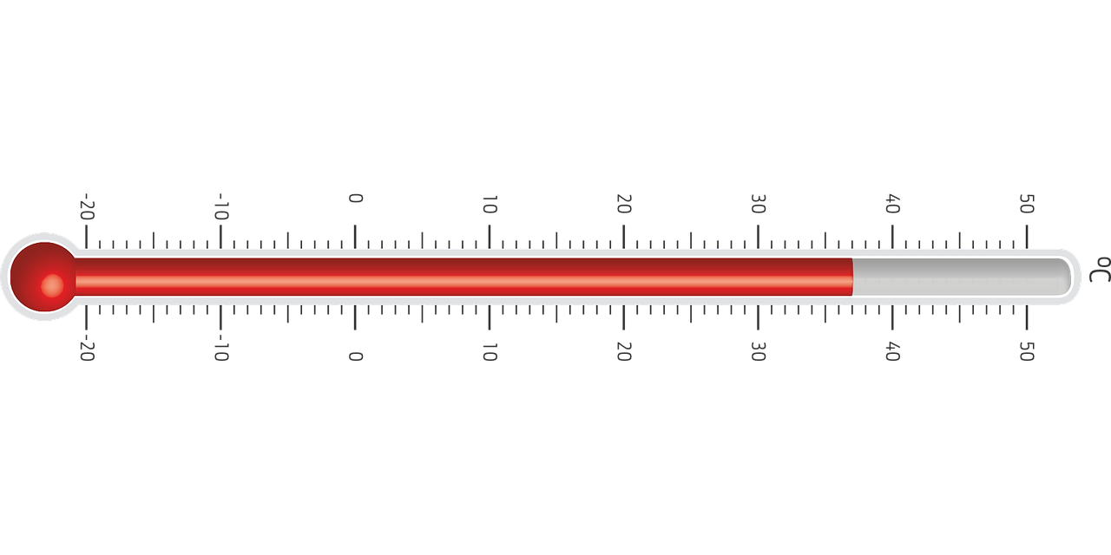
Erfaringer fra praksis: Helsehjelpstermometeret
Utgangspunkt for å kunne oppsøke eller motta helsehjelp fra offentlige tjenester, FACT ung sin målgruppe:
Gjennomsnittspasienten:
Kan oppsøke hjelp, møte opp på kontor til avtalt tid
Har tilstrekkelig utgangspunkt for å uttrykke egne tanker, følelser og opplevelser
Kan gjøre en egeninnsats, øve eller gjøre avtalte oppgaver mellom avtaler
Har ressurser i nettverket som motiverer til og støtter mottagelse
Lav til moderat motivasjon for å motta/oppsøke hjelp
Klarer ikke oppsøke hjelp
Moderat funksjonsfall
Moderate evner til å uttrykke og forstå egne vansker
Tilstrekkelig motivert til å motta hjelp
Klarer ikke oppsøke hjelp
Moderat funksjonsfall
Lave evner til å uttrykke egne tanker, følelser eller opplevelser
Ambivalent til å motta hjelp
Klarer ikke oppsøke hjelp
Alvorlig funksjonsfall
Manglende evner til å uttrykke egne tanker, følelser eller opplevelser
Lav/mangler motivasjon til å motta hjelp
Klarer ikke oppsøke hjelp
Alvorlig funksjonsfall,
Mangler motivasjon for å motta hjelp
Manglende evne til å uttrykke egne tanker, følelser eller opplevelser
Vanskelige/traumatiske erfaringer med voksne/hjelpesystemet
FACT ung tilrettelegger for og tilpasser helsehjelp og tverrfaglige tjenester til ungdommens utgangspunkt for å kunne motta helsehjelp. Vi arbeider både mot at ungdom blir i stand til å nyttiggjøre seg behandling og mot at de skal få helsehjelp basert på utgangspunktet de har.

Slide 10
Eksempler på kvalitative gevinster etter 1 år
Oppstart | Nå
Ungdom 16-18 år. Mistanke om alvorlige psykiske lidelser. Forsøkt utredet tidligere, uten at den ble fullført. Langvarig isolasjon på rommet over flere år, sengeliggende. Langvarig fravær fra skole. Fått flere tilbud som ikke har ført frem. | Primærkontakten og ungdommen jobbet målrettet med å komme seg ut, gjennom blant annet å bruke interessen for kart og besøke plasser på kartet som ungdommen var interessert i å se. I oppfølgingen dro de på shopping, og ungdommen tok selv initiativ til kontakt etter hvert. Ungdommen er nå tilbake i 100% normal skole og har opprettholdt dette siden august.
Ungdom 12-15 år. Psykiske lidelser Pårørendeerfaring Langvarig fravær fra skole Alvorlig og hyppig rusavhengighet- og rusbruk. Mottatt ulike tjenester systemet i mange år uten at det har ført frem, faller mellom stoler. | Fra avvisning og kaos til stabilitet, mottagelse av hjelp og støtte fra FACT ung. Familieterapeutiske intervensjoner og sikring av omsorg gjennom samarbeid med andre aktører. Det arbeides parallelt med nedtrappingsplan, medisinsk oppfølging, foreldreveiledning og bearbeiding/behandling av underliggende psykiske helseutfordringer (med psykolog i teamet). Det har gått flere måneder mellom hver gang ungdom har brukt rusmidler.

Slide 11


SMS fra mor til ungdom 15 med psykiske lidelser og rusproblem etter samarbeidsmøte
Jeg vil takke for ditt bidrag og den gode varmen du utstråler, samt å bli møtt med forståelse og en positiv tilbakemelding, da vi avsluttet og skulle til å gå❤️ Vi setter enormt stor pris på hjelpen dere bidrar med fra Fact Ung❤️Dere snakker og henvender dere til "navn ungdom" på en helt annen måte, enn hva vi har erfart fra både BUP og ellers i helsetjenesten. Det gir følelsen av at dere oppriktig bryr dere og er tilstede for "ungdom", mer enn kun en jobb å tjene penger på. Sånne personlige egenskaper, er helt avgjørende for å møte "navn ungdom" og mennesker som strever med det psykiske. Utrolig takknemlig for støtten dere gir, også å bli møtt med forståelse for min sykdoms tilstand❤

